Slide 1
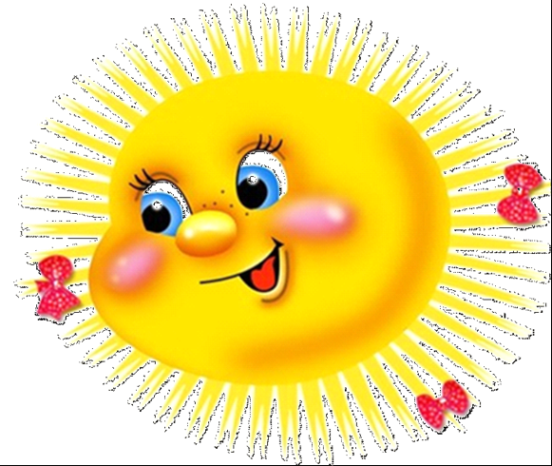

Slide 2
Окружность в явлениях природы
Автор:
Бозыков Илья ученик 7 А класса МБОУ «СШ №33»
Руководитель:
Помельникова Н.В.

Slide 3
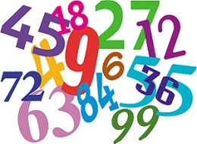
«
Окружность в явлениях природы
«Великая книга природы говорит языком математики»
Галилео Галилей

Slide 4
Актуальность темы
заключается в том, что всю жизнь нас окружают геометрические фигуры. Исследование геометрических фигур и тел позволяет развивать не только математические и логические навыки, но и развивает ассоциативное, пространственное и образное мышление. Одни из таких фигур – это круг и окружность, где же эти геометрические фигуры можно встретить в быту и природе.

Slide 5
Окружность в явлениях природы
Цель работы – выяснить историю возникновения геометрических понятий окружность и круг, и исследовать, где они встречаются в явлениях природы.
Задачи:
Изучить историю возникновения геометрических понятий «окружность» и «круг».
Выяснить, как формы фигур окружность и круг используются в быту людей и встречаются в явлениях природы?
Изучить отдельные творения, в которых встречается форма круга или окружности.

Slide 6
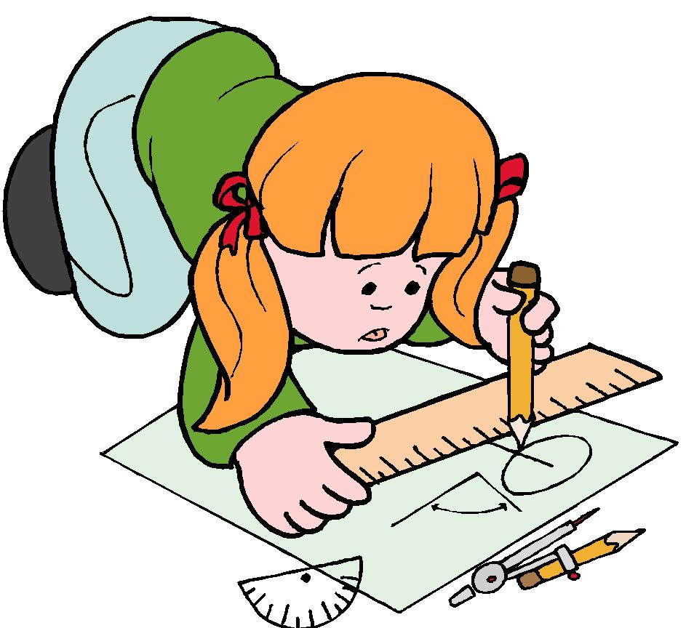
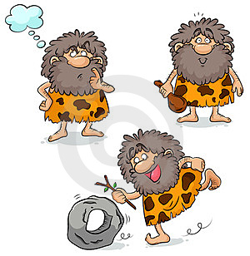
.
Объект исследования
– окружность и круг.
Предмет исследования – значимость круглых тел и фигур в жизни людей и явлениях природы.

Slide 7
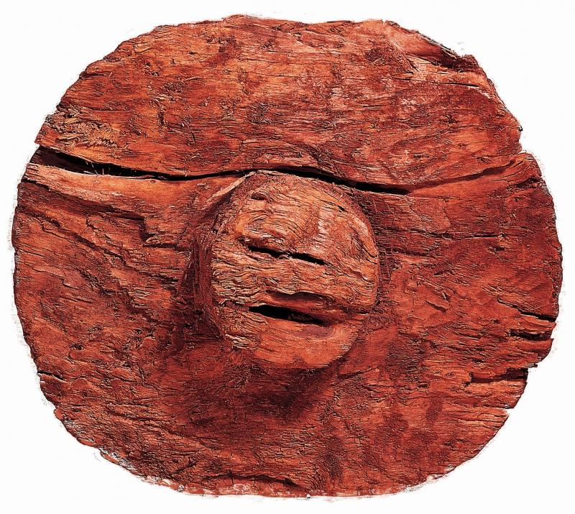
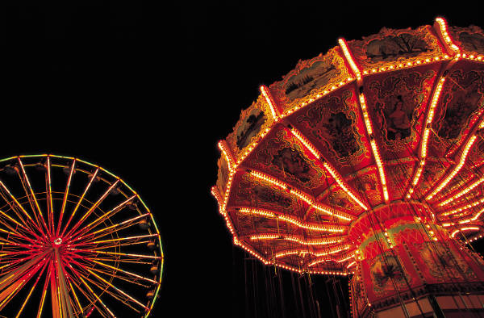
Окружность в явлениях природы
С давних времен круглые тела интересовали человека. Круг и окружность – одни из самых древних геометрических фигур.
Самые первые колеса были сделаны в Месопотамии между 3500-3000 гг. до н.э. и представлял гончарный круг и колесо телеги. В Древней Греции круг и окружность считались венцом совершенства.

Slide 8
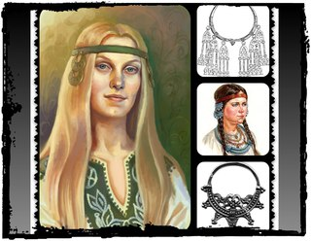
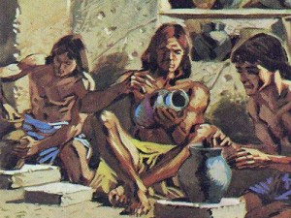
Окружность в явлениях природы
Издавна люди любили украшать себя, свою одежду, свое жилище. Бусинки были шарообразными, браслеты и кольца имели форму окружности. Древние мастера научились придавать красивую форму бронзе, золоту, серебру. Художники, расписывавшие дворцы, тоже использовали окружность.

Slide 9
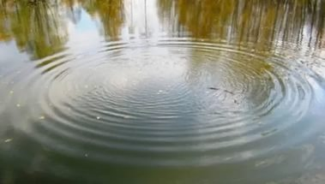
Окружность в явлениях природы
Круги на воде
энергия передается воде и волнение распространяется от начальной точки во все стороны с одинаковой скоростью; поэтому в каждый момент все волнующиеся точки должны быть расположены на одинаковом расстоянии от места возникновения волнения, то есть на окружности.

Slide 10
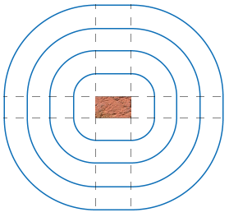
А если бросать не круглый камень, а кирпич, то волны будут прямоугольные?

Slide 11
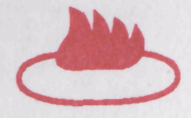
Пожар в лесу
Во время лесного пожара пожарные ощущают, как огненный вал волнами распространяется вокруг горящего леса. Ближе к центру пожара – жарче, а подальше – жар спадает.
Почему жарко при горении?
Выделяется тепловая энергия при сгорании деревьев, она распространяется волнами вокруг источника горения. Геометрическая форма тепловой волны – круг, окружность.

Slide 12
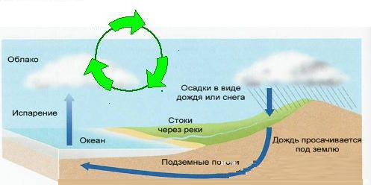
Круговорот воды в природе
Вначале вода, испаряясь из океана, поднимается в виде пара и превращается в облака. Потом, эта же вода выпадает в виде каких-либо осадков, проникая через пласты земли вначале в подземные реки, потом с помощью обычной реки опять попадает в океан. И далее по кругу .
:

Slide 13
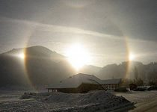
Солнечное гало
гало – радуга вокруг солнца

Slide 14
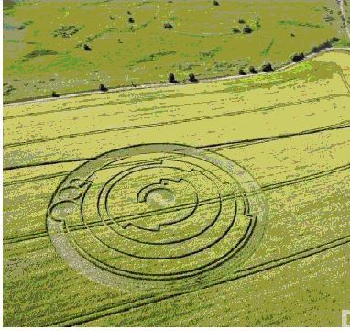
Одним из удивительных явлений природы является появление на полях секторов окружности.

Slide 15
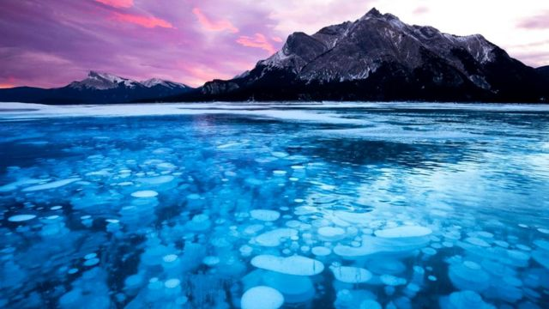
Застывшие метановые пузырьки

Slide 16
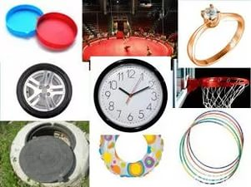
Заключение
1. Действительно, нельзя представить себе мир без удивительно гармоничных, совершенных геометрических фигур окружности и круга.
2. Окружность – единственная замкнутая кривая, которая может «скользить сама по себе», вращаясь вокруг центра, поэтому колеса делают круглыми, а не квадратными.

Slide 17
Заключение
В ходе исследования я пришел к выводу:
1. Что круг и окружность в жизни человека имею очень важную роль. Они всюду окружают нас, начиная с тарелки, в которой едим и заканчивая телевизионной тарелкой, которая передает программы со всего мира.
2. Что во многих явлениях природы встречаются такие геометрические фигуры как окружность и круг.

Slide 18
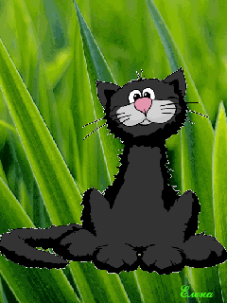
Спасибо за внимание!

